Slide 1
TicktHere
티켓여기
2021.06.11
권혁주, 박영주

Slide 2
개요
제작동기
팀 회의 후 프로젝트 내용 티켓구매 사이트 결정
목표
공연정보 등록, 업데이트, 삭제, 조회 구현
개발환경
STS, JDK8, Maven, MyBatis, Dbeaver, MariaDB
프로젝트기간
2021.05.26~2021.06.11

Slide 3
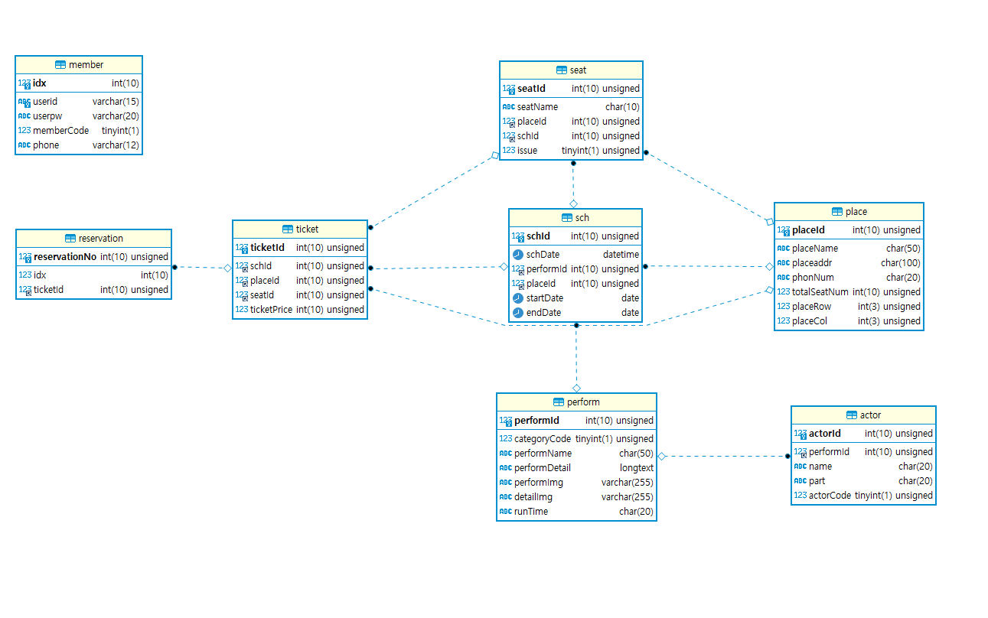
Data Base

Slide 4
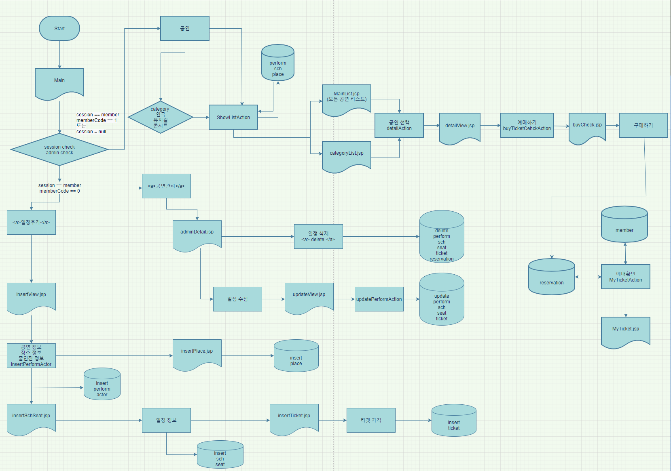
Logic Process

Slide 5
사용자
공연 리스트
공연 정보
티켓 예매
티켓 예매 내역

Slide 6
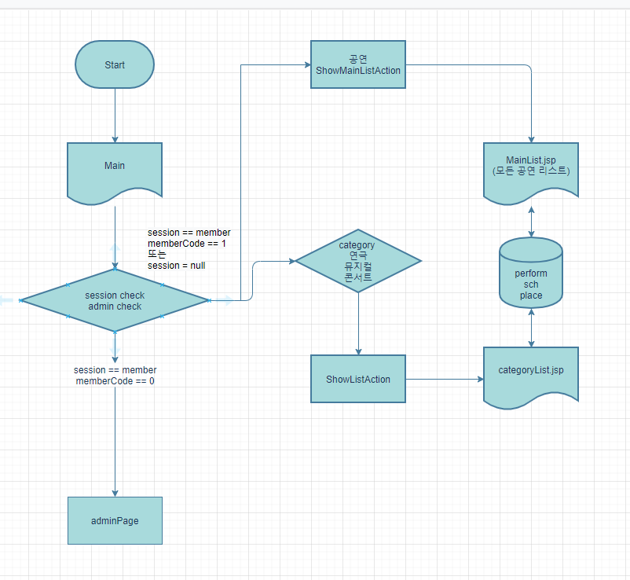
User

Slide 7
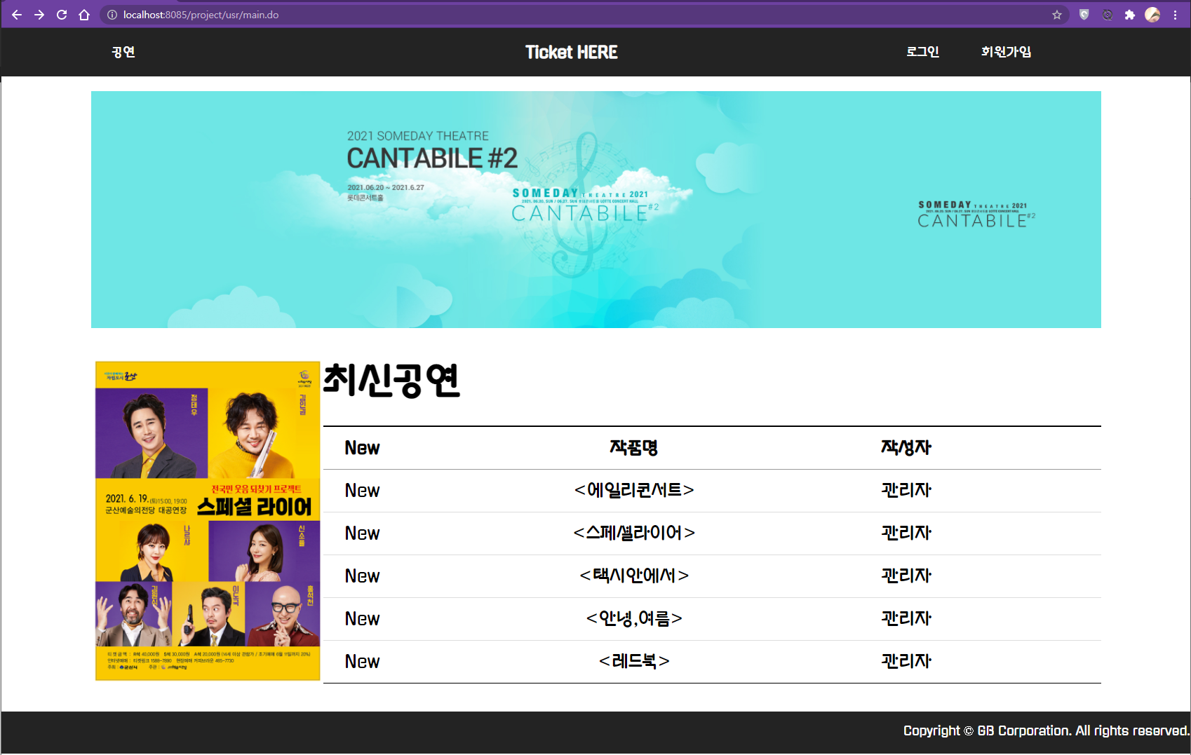
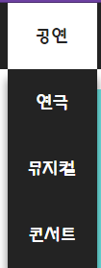
User
①
Page. Main
공연 전체 및 카테고리 리스트이동
최신 공연 정보
②

Slide 8
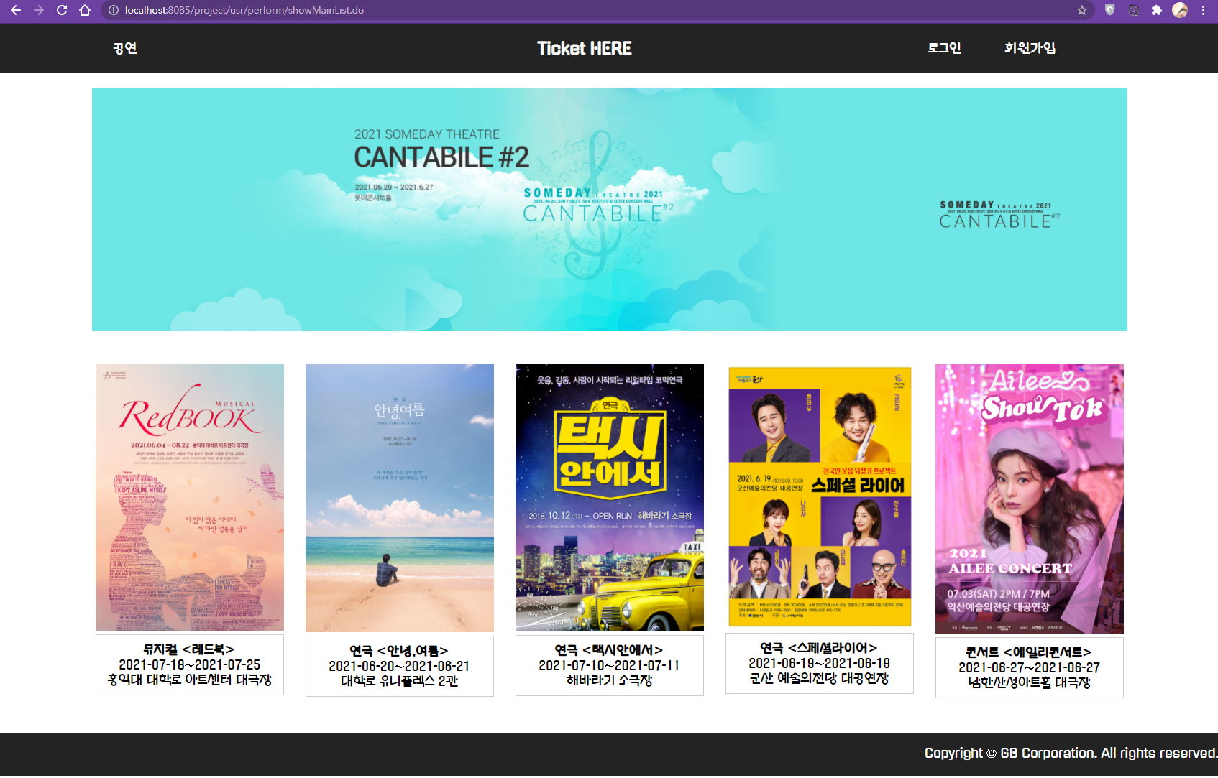
User
Page. MainList
Page. categoryList
공연 리스트 중 선택
①

Slide 9
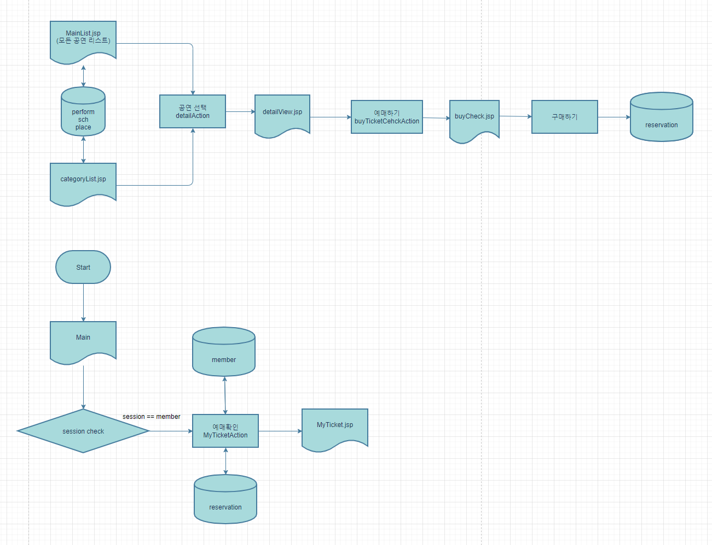
User

Slide 10
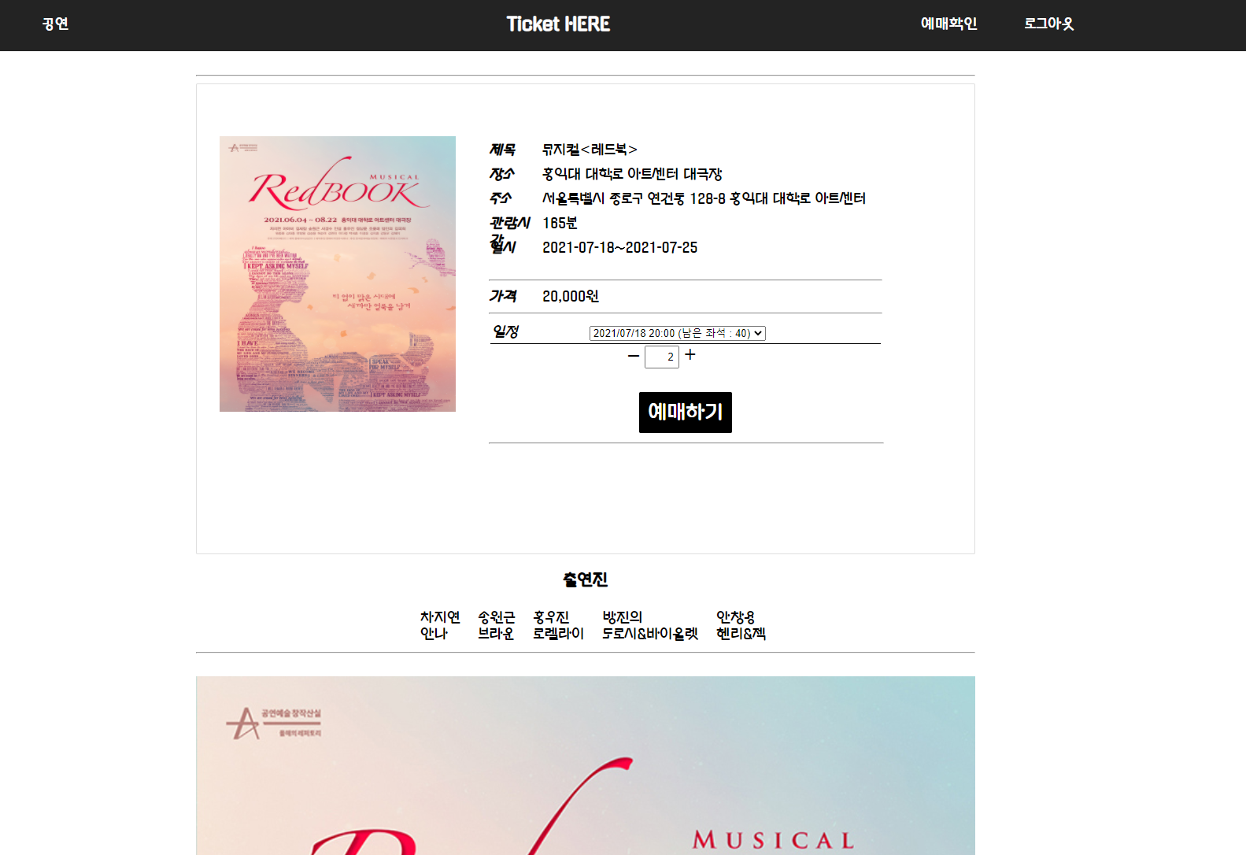
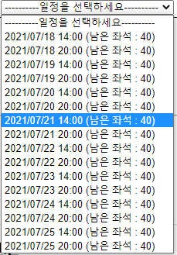
User
Page. detail
일정 선택
잔여 좌석 확인가능
티켓 매수 설정
구매 정보 페이지 이동
①
②
③

Slide 11
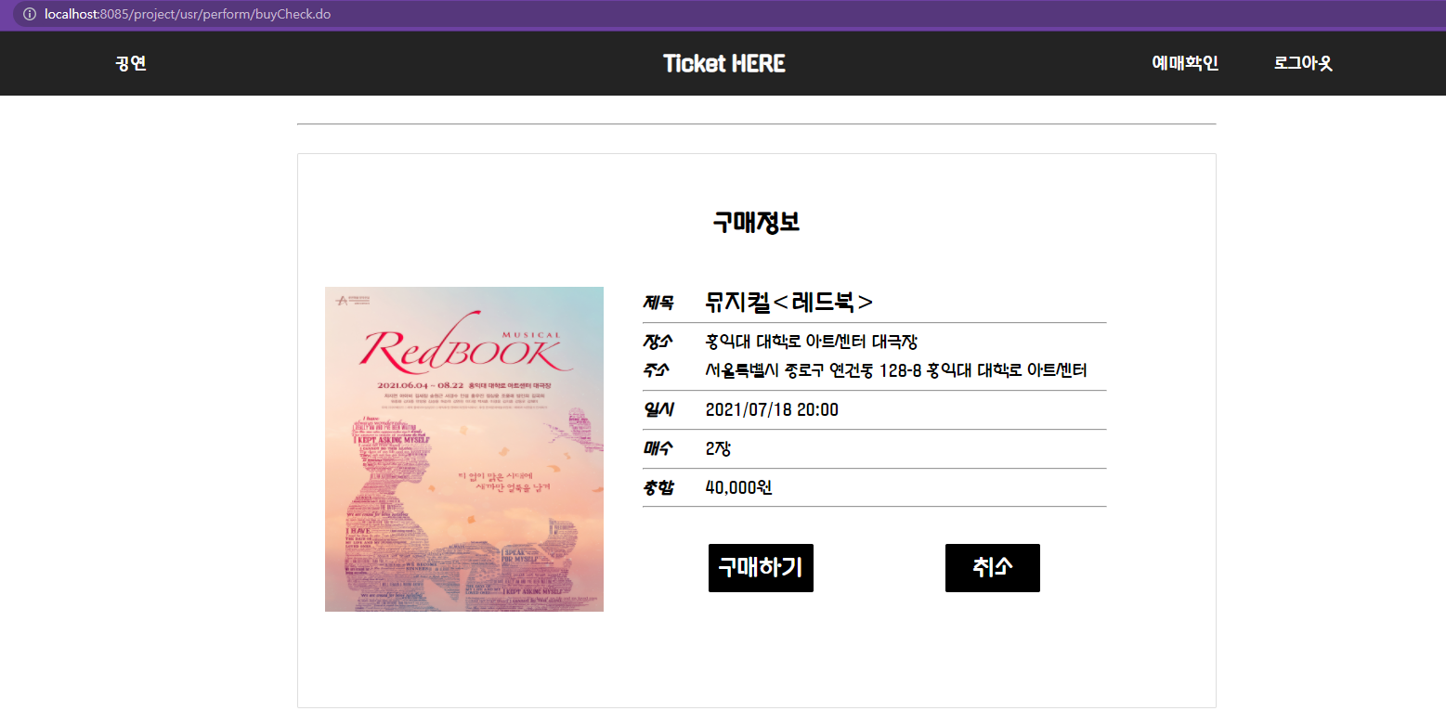
User
①
Page. buyTicketCheck
로그인 후 예매 가능
구매정보 정보 확인 창
구매하기 -> 예매내역 출력
취소 -> 전 단계로 이동
②
③

Slide 12
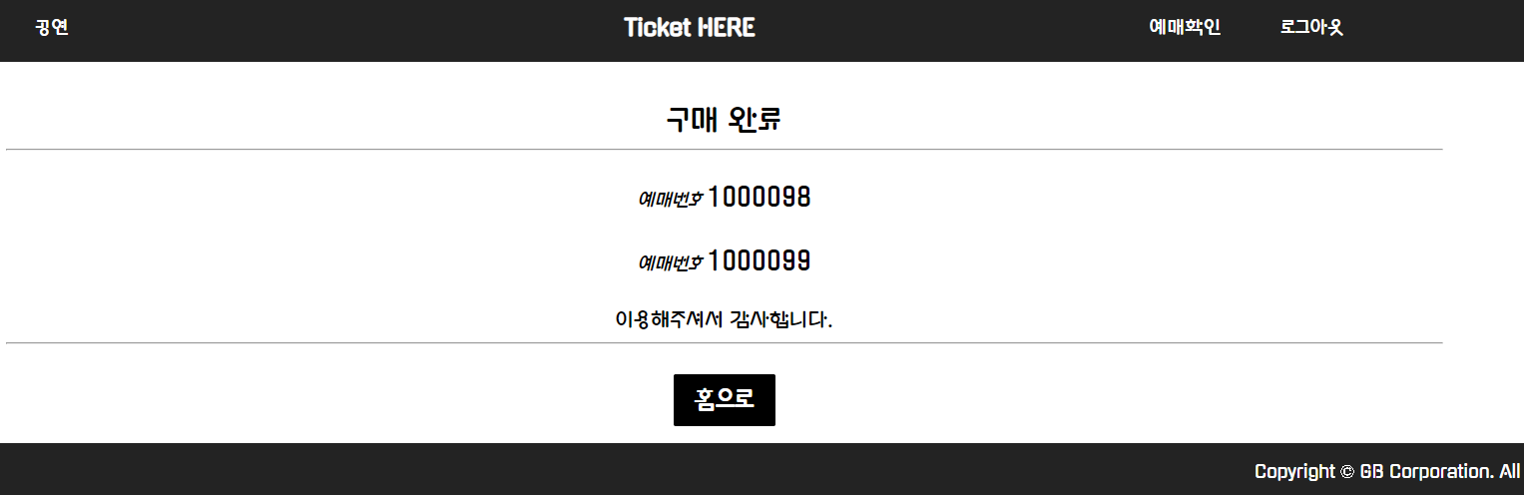
User
Page. buyTicket
②
Main으로 이동
예매내역 확인
①

Slide 13
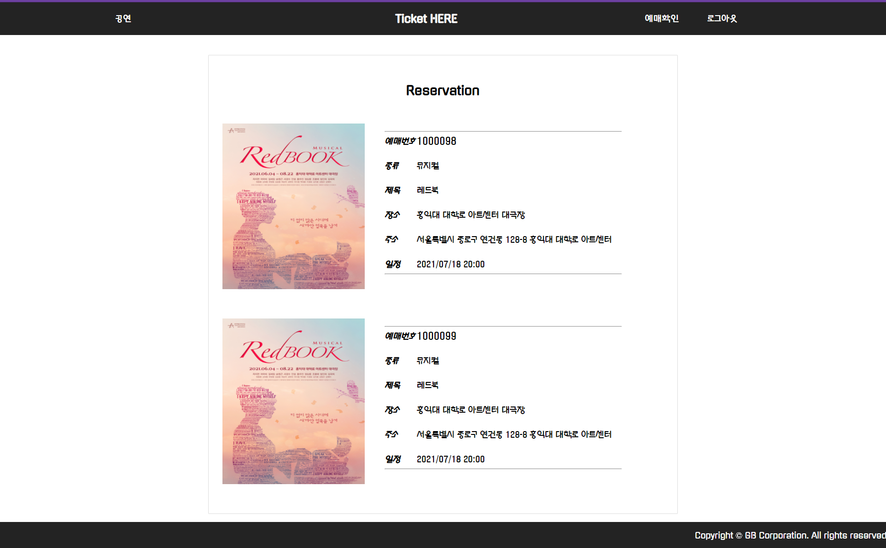
User
Page. MyTicket
예매 번호 및 해당 공연 정보 확인 가능

Slide 14
관리자
공연 정보 등록
공연 정보 수정
공연 정보 삭제

Slide 15
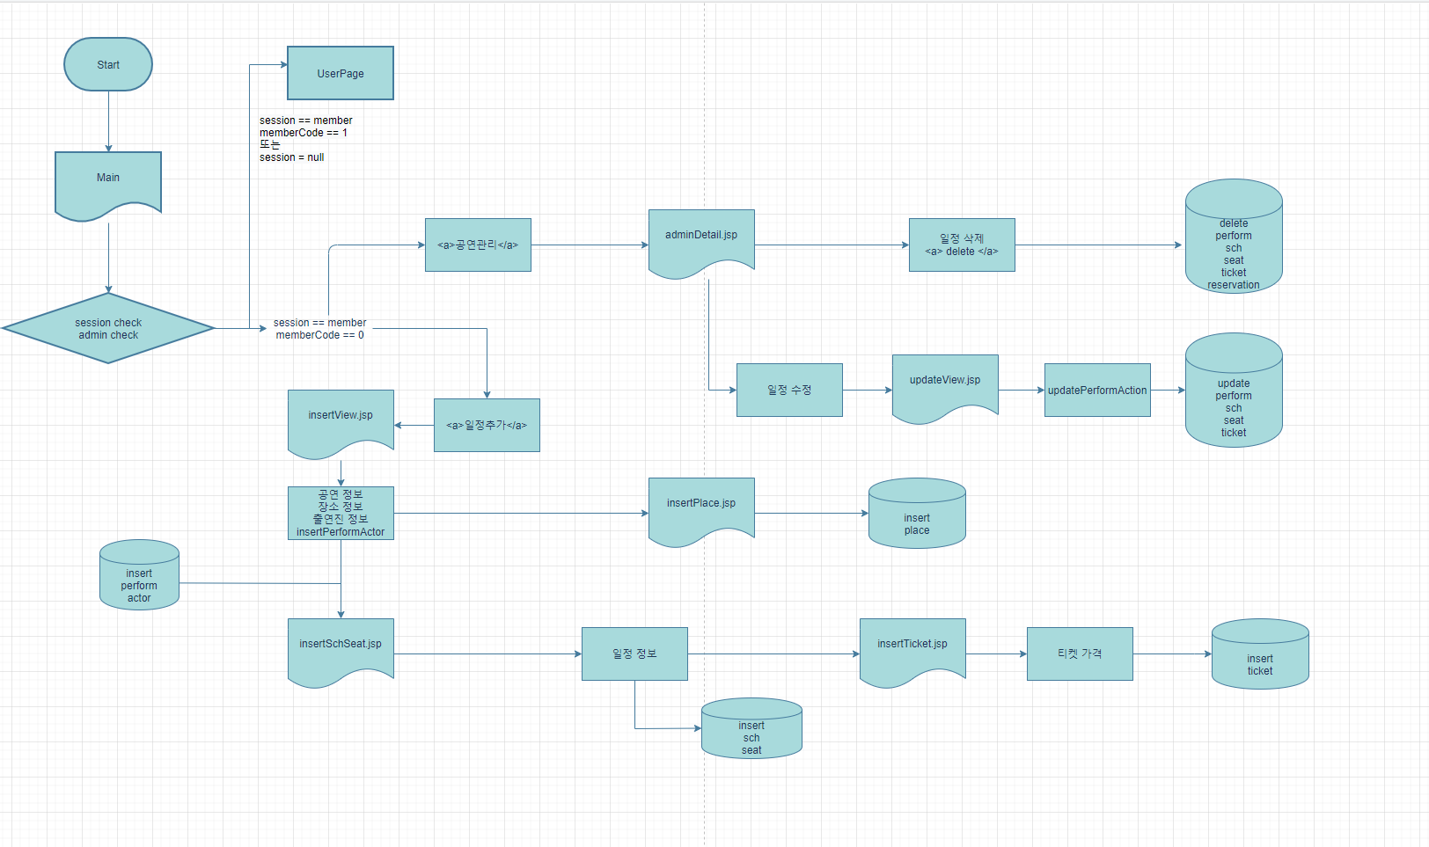
Admin

Slide 16
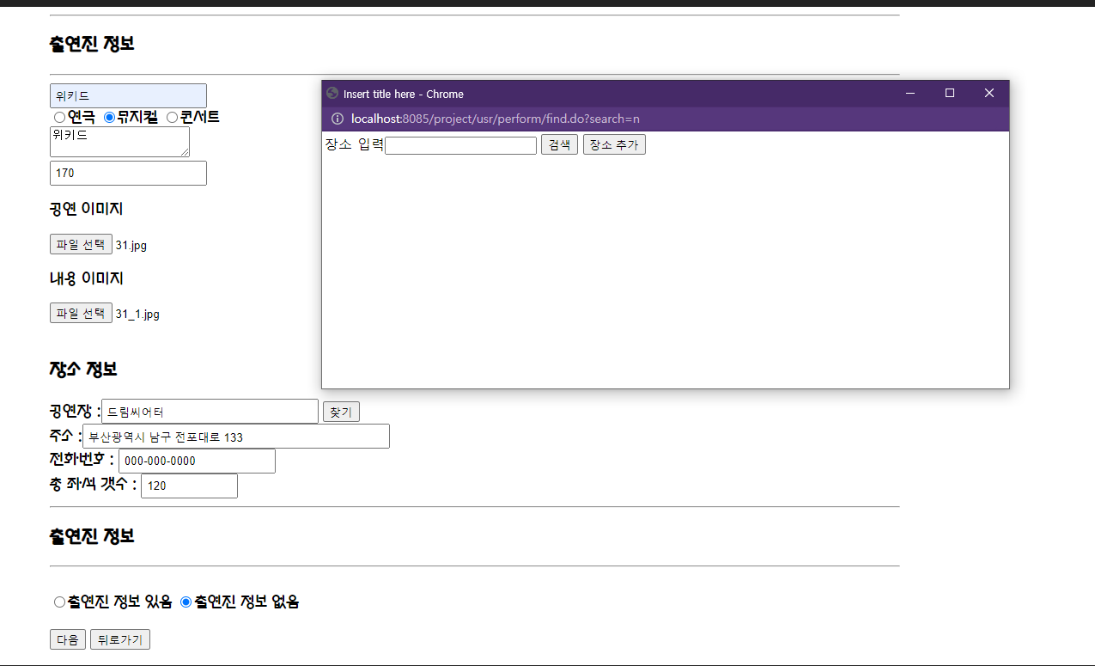
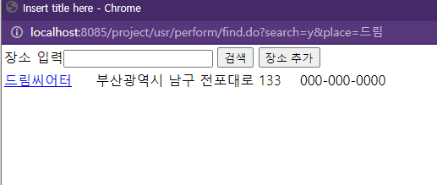
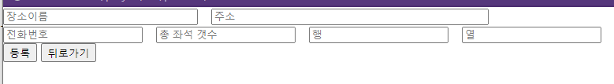
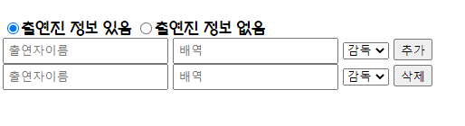
Admin
Page. Insert
일정 추가 페이지
찾기 버튼으로 장소 검색 및 추가 가능
출연진 정보 있음 체크 후 출연자 정보 등록
출연진 정보 없음
다음으로 넘어갈 시 공연 정보 출연진 정보 DB에 저장

Slide 17
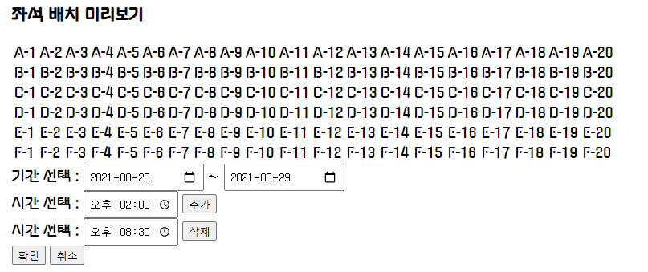
Admin
Page. Insert
일정 추가 페이지
좌석 이름 확인
공연일정 설정
확인 : 티켓 가격 설정으로 이동
취소 : 저장된 정보 삭제

Slide 18
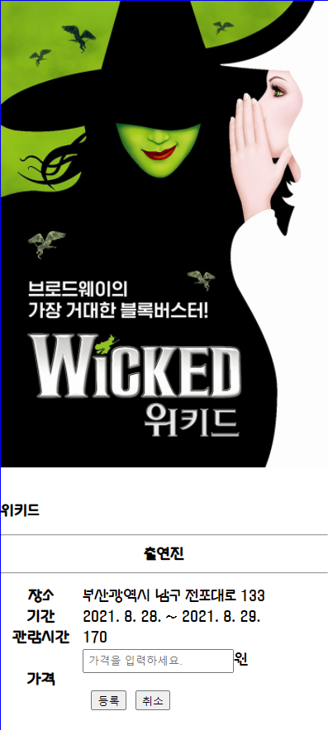
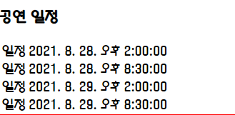
Admin
Page. Insert
등록된 정보 확인
티켓 가격 설정

Slide 19
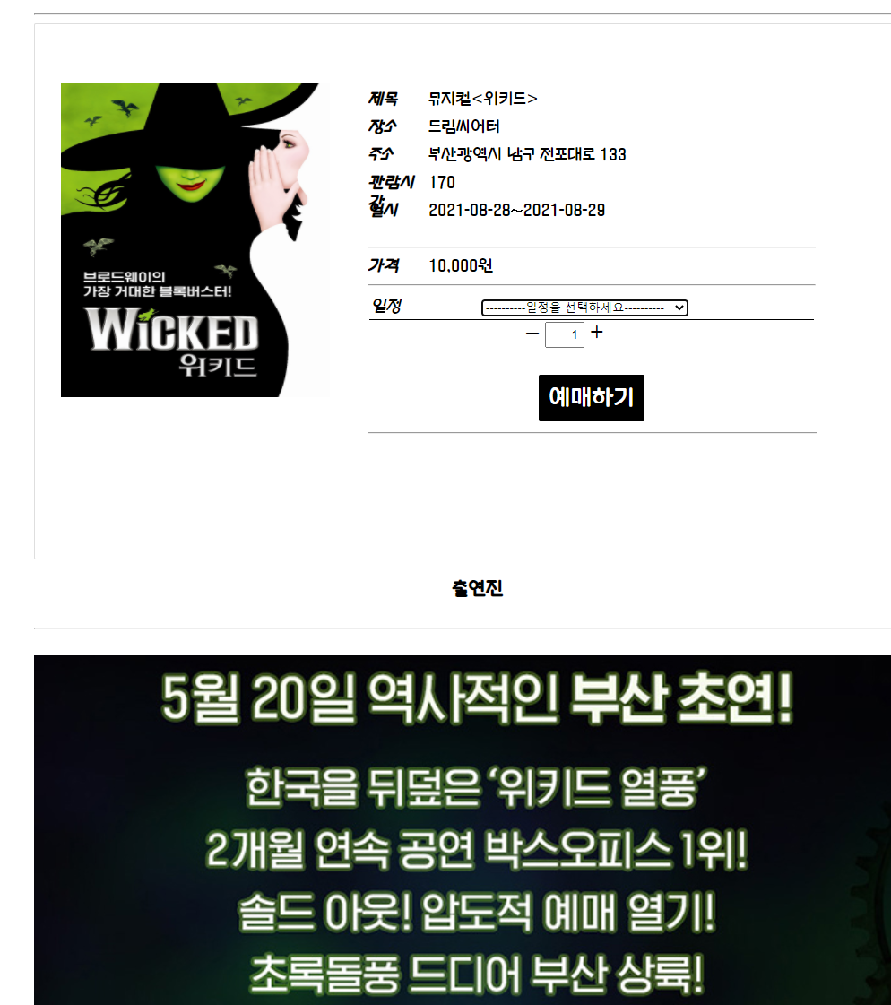
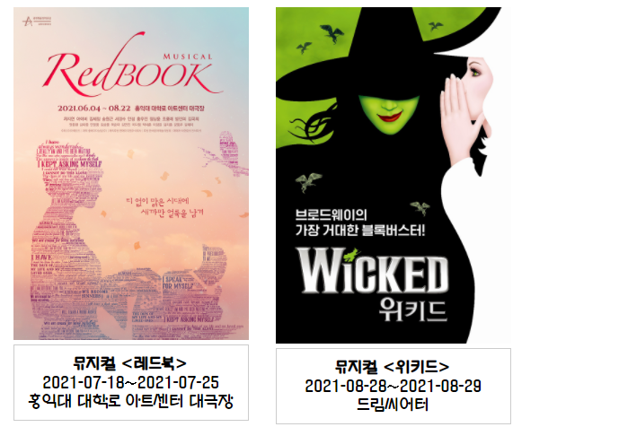
Admin
Page. Check
공연 리스트에 등록 확인
상세 페이지 정상 출력 확인

Slide 20
Admin
①
Page. toolBar
Admin 계정 로그인 시 일정 관리 기능 추가
일정 추가 및 일정 관리

Slide 21
Admin
Page. MainList
일반 리스트와 동일하지만 공연관리에서 상세페이지로 이동시 관리자 상세페이지로 이동

Slide 22
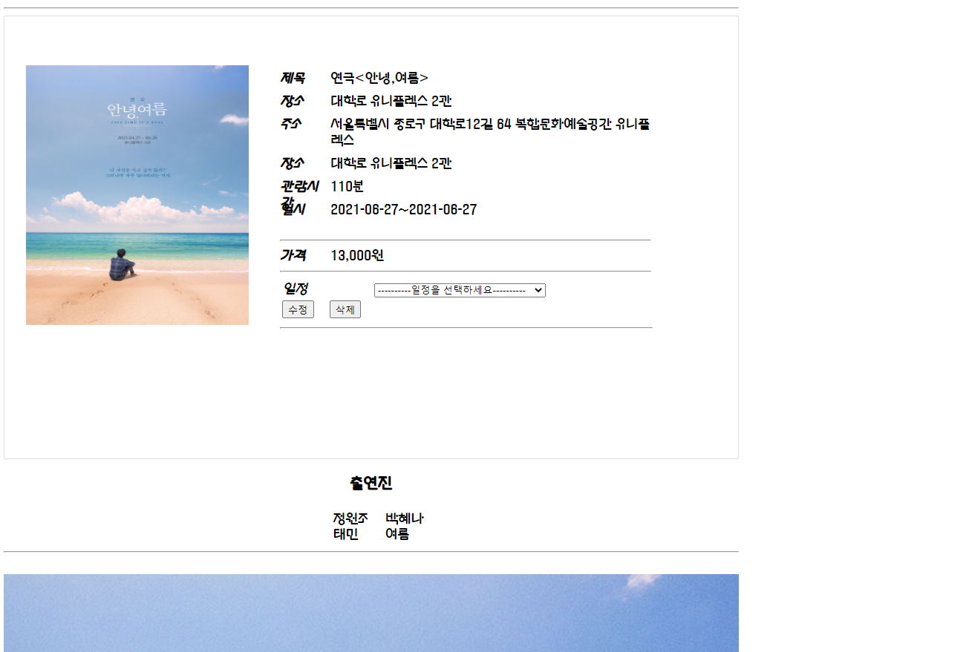
Admin
Page. Update&Delete
②
관리자 상세 페이지
수정/삭제 버튼으로 공연 정보 관리 가능

Slide 23
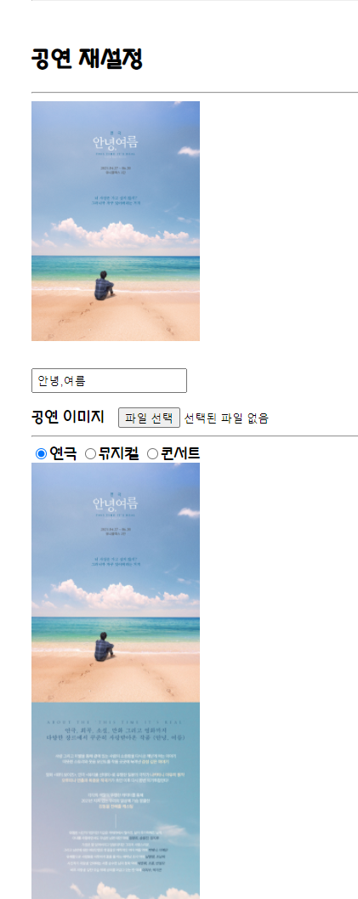
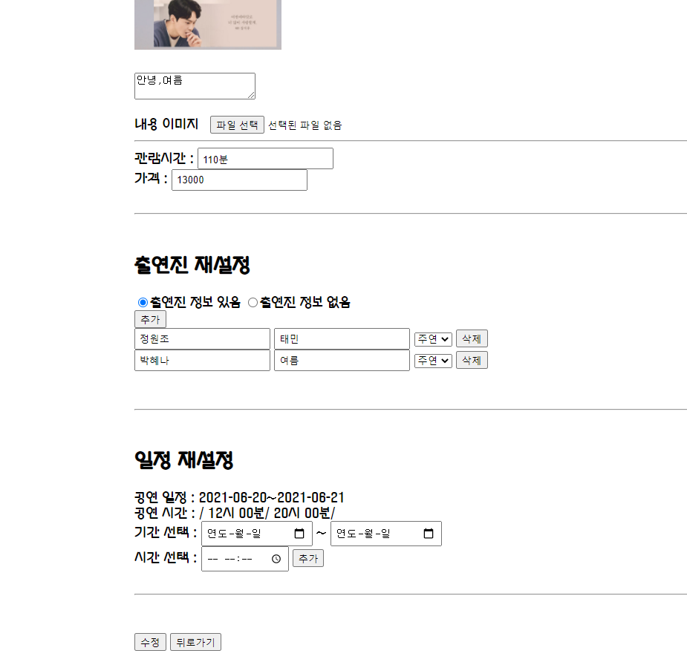
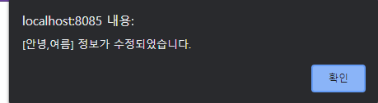
Admin
Page. Update
②
수정할 내용 수정
이미지 변경 없을 경우 기존 이미지 사용
일정관련 수정 시 재설정 필수
수정버튼 해당 정보 업데이트
수정 완료 후 안내 메세지 출력

Slide 24
Auth
상하단 일괄 적용
메뉴 배치
요소 배치
반응형 시도

Slide 25
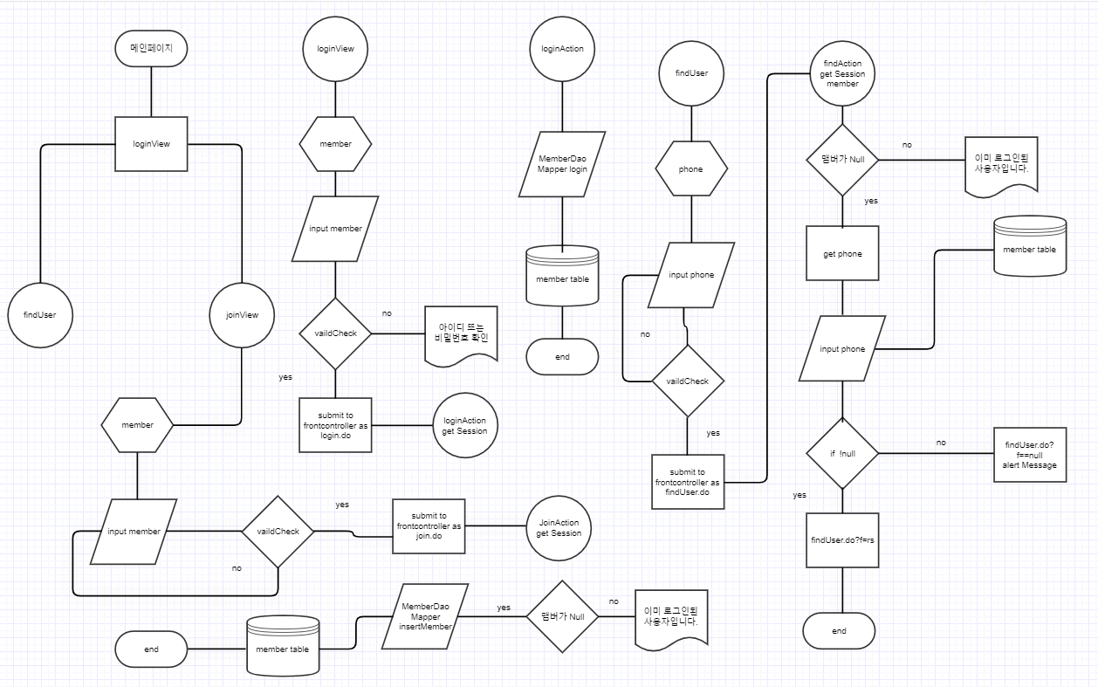
Authentification
②

Slide 26
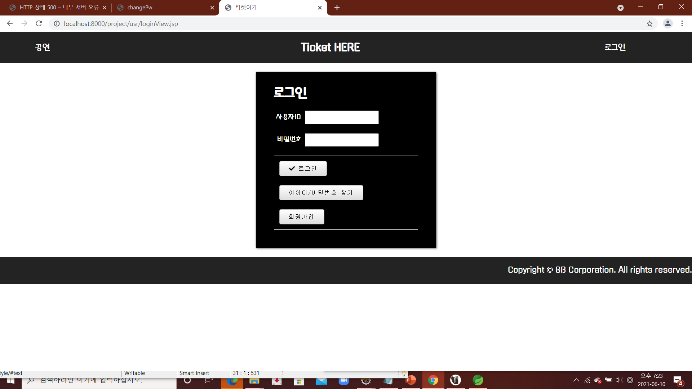
Login
Page. Member
②
Session을 통해 로그인
Js로 비어있는 값이 없는지 체크

Slide 27
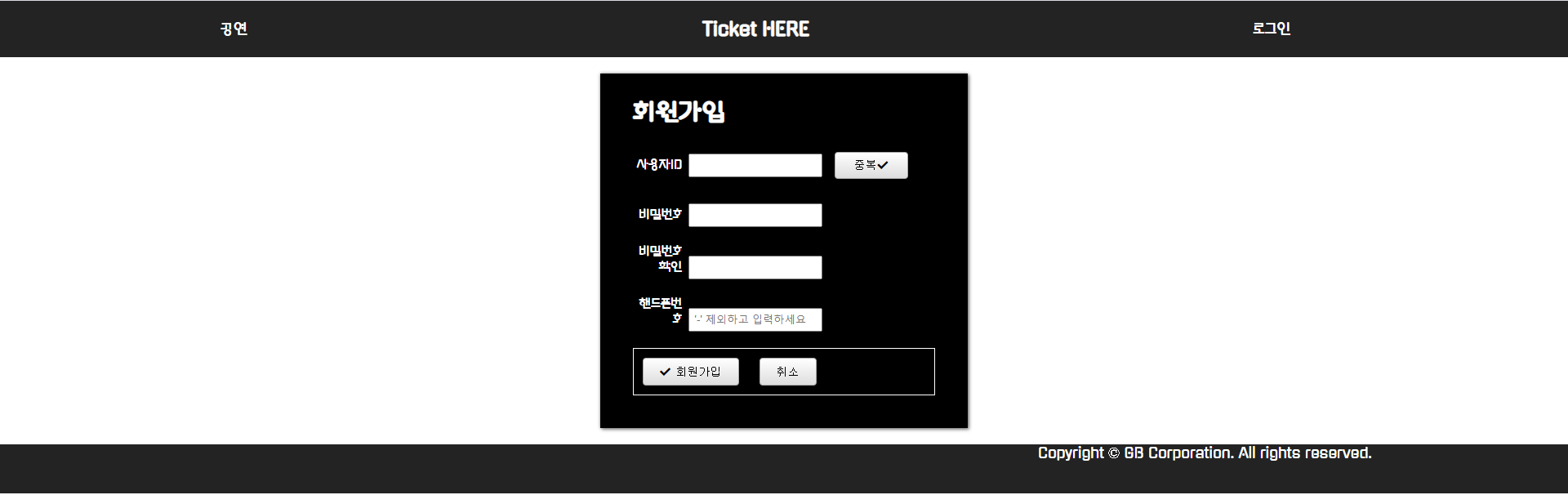
Join
Page. Member
②
Form을 js로 유효성 검사한 후 Session에 멤버 객체로 받아 멤버 테이블에 저장한다.
Id 중복이 있는지 멤버테이블을 불러와 비교

Slide 28
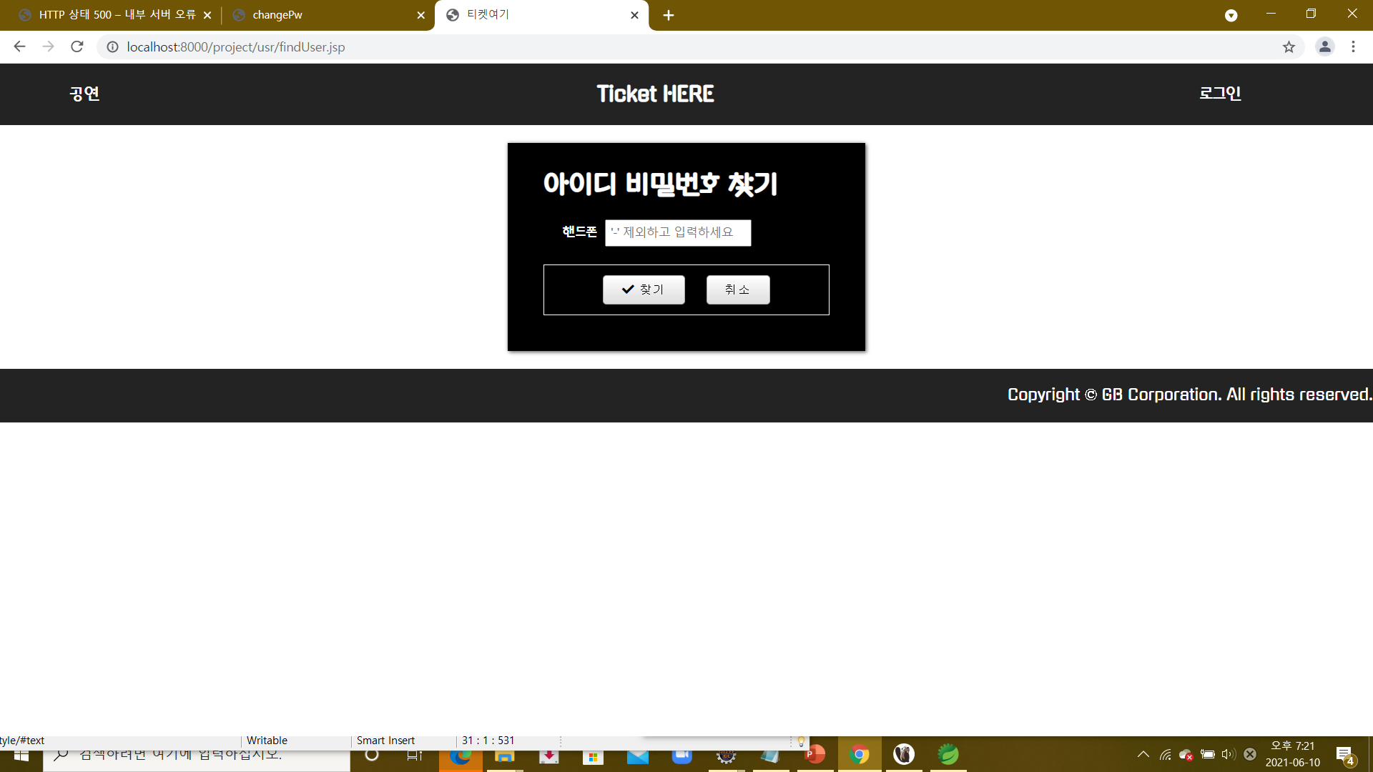
Find
Page. Member
②
멤버 테이블에 저장된 번호를 통해 비교
로그인 중이면 로그인 중이라고 경고
일치하는 회원이 없으면 c:if문으로 파라미터를 받아 로그인 화면 다시 출력
일치하는 회원이 있으면 아이디와 비밀번호 표시

Slide 29
UI/UX
상하단 일괄 적용
메뉴 배치
요소 배치
반응형 시도

Slide 30
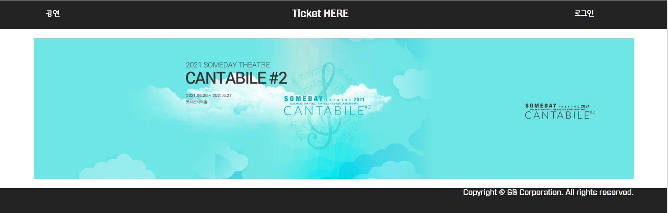
FrontMain
Page. Front
②
동일한 상하단이 어디든 따라다니도록 설계

Slide 31
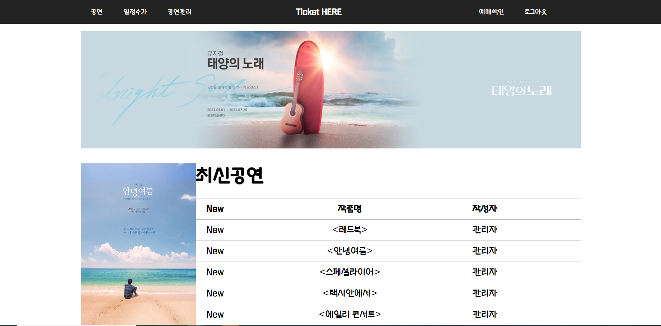
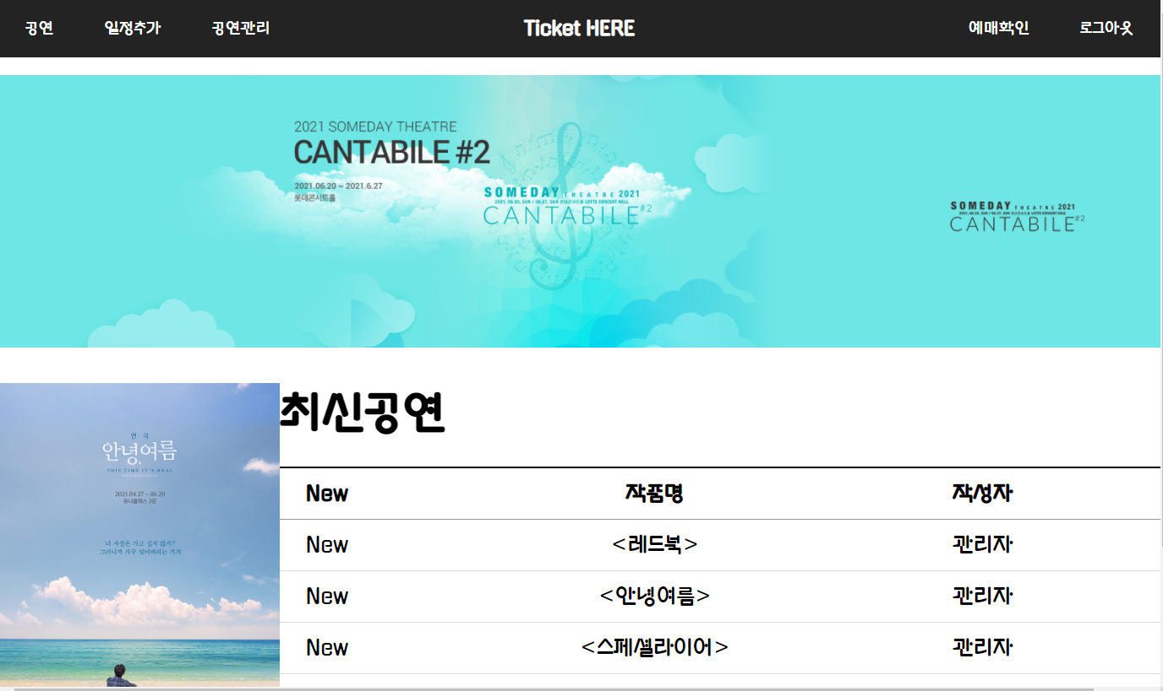
FrontMain
Page. Front
②
배너 사이즈 뷰포트에 맞게 설정 max-width로 일정 크기 이상으로는 늘어나지 않음
배너 이미지는 등록된 이미지 경로를 JS 배열에 넣어 랜덤으로 출력
하단 최신공연 리스트는 테이블에 최신으로 등록된 순으로 리스트에 업데이트 되고 좌측 이미지는 perform테이블에 등록된 경로에 있는 이미지를 기준으로 랜덤 출력

Slide 32
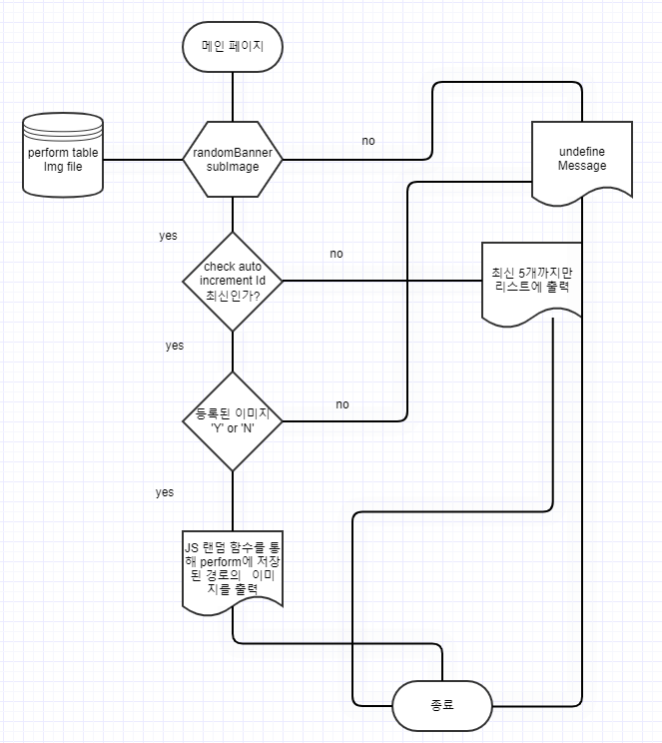
FrontMain
②

Slide 33
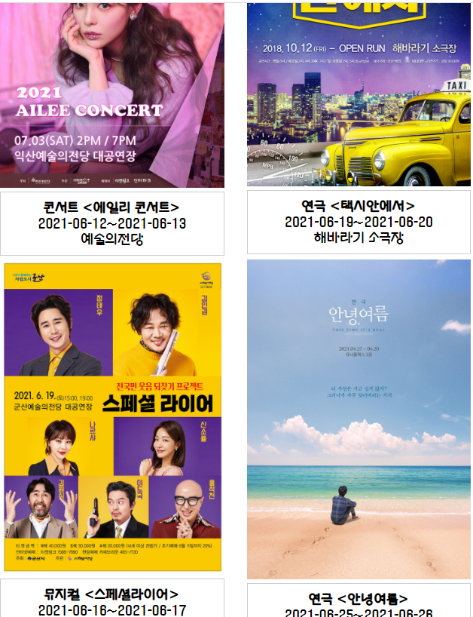
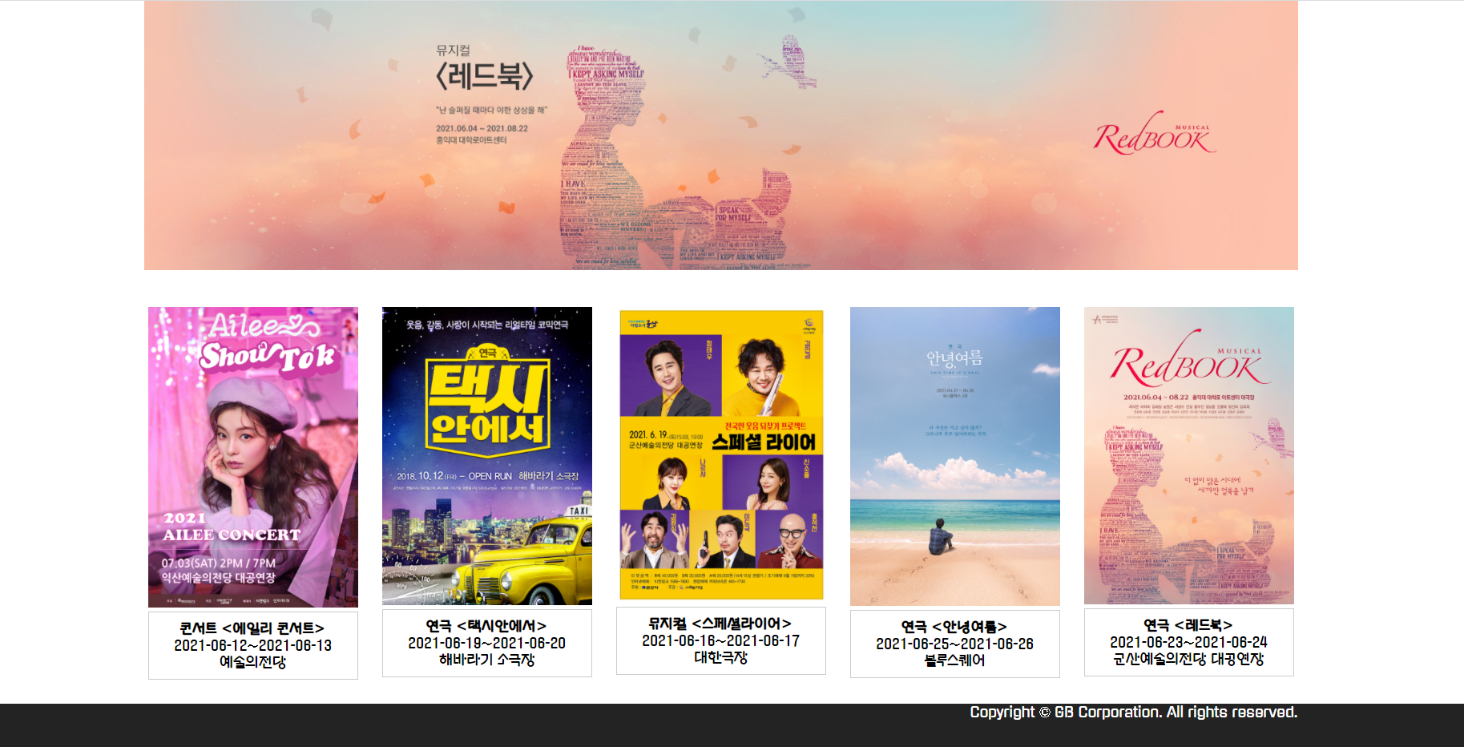
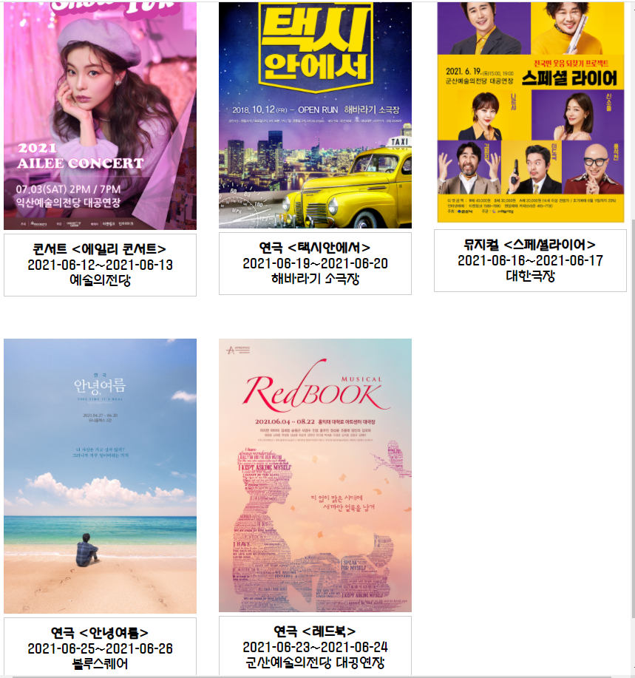
FrontCategory
Page. Front
②
브라우저 크기에 따라 리스트 요소 크기 변화

Slide 34
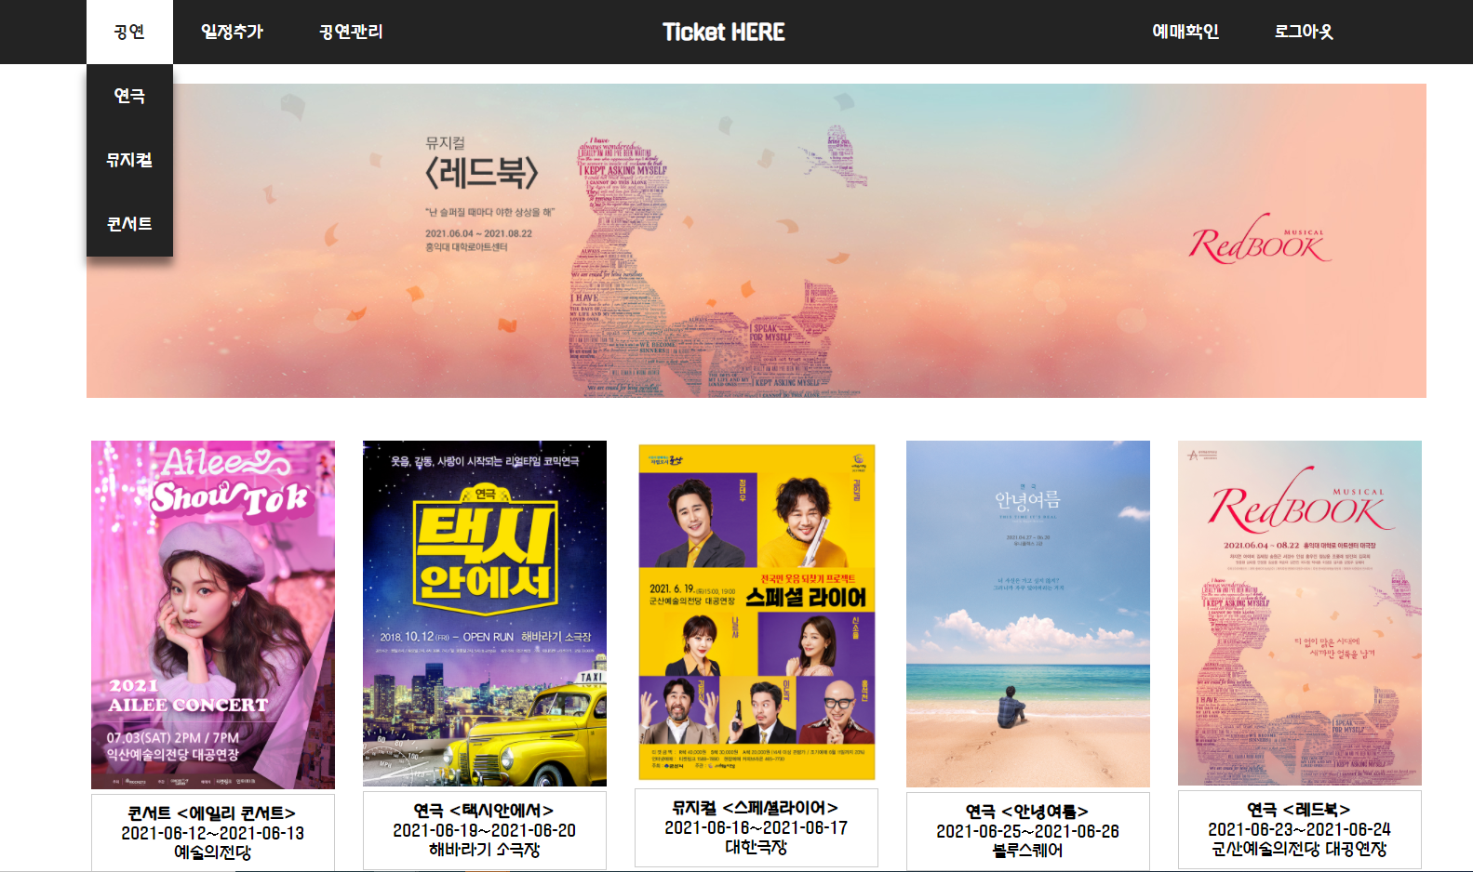
FrontMenu
Page. Front
②
풀다운 메뉴 구현
로그인 상태에 따라 메뉴구성이 상이함
Hover 이펙트 추가 및 자식 셀렉터를 사용해 스타일 일괄 적용

